Slide 1
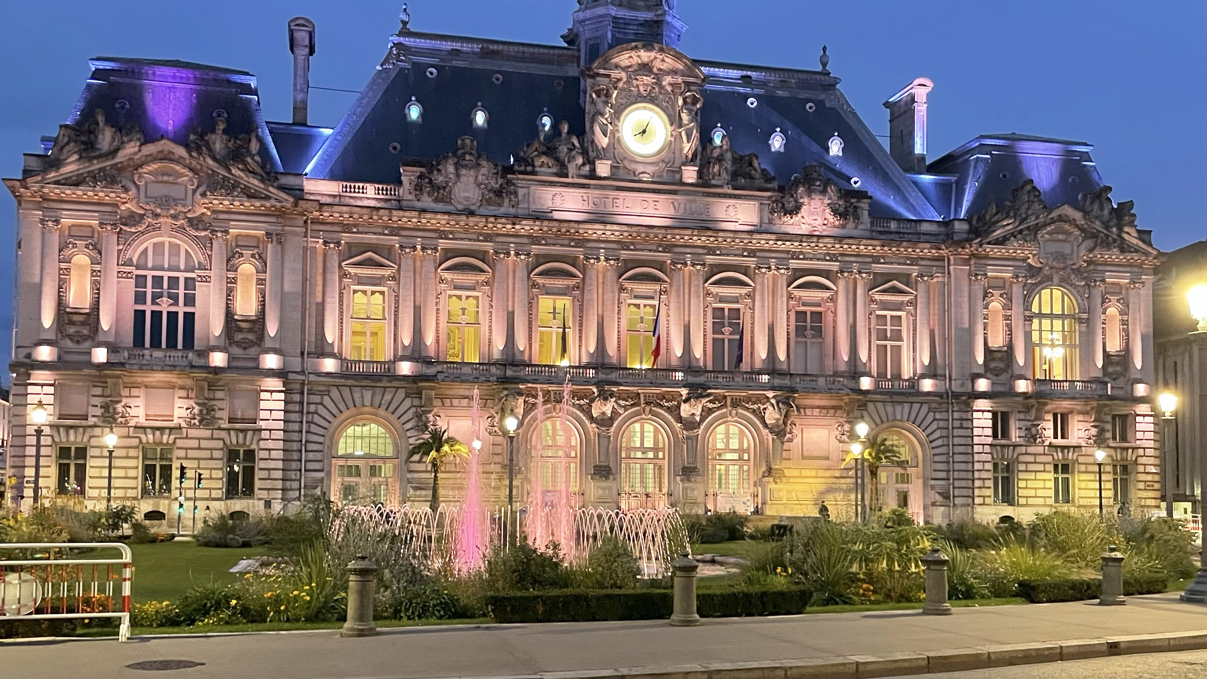
Matkaraportti Ranska
22.9-28.9.2025

Slide 2
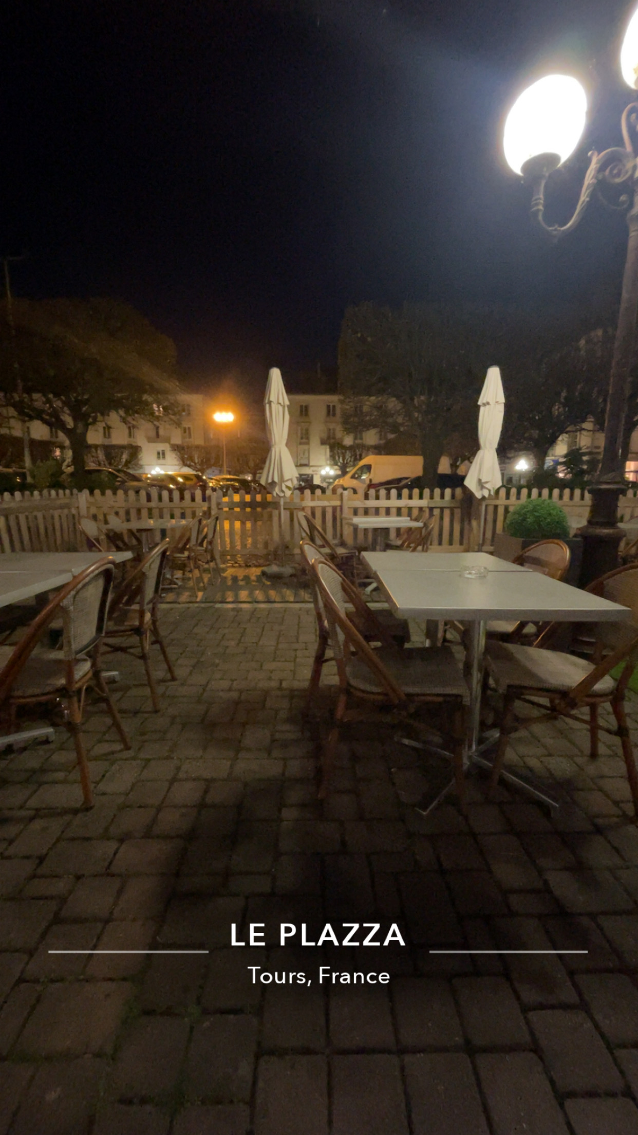
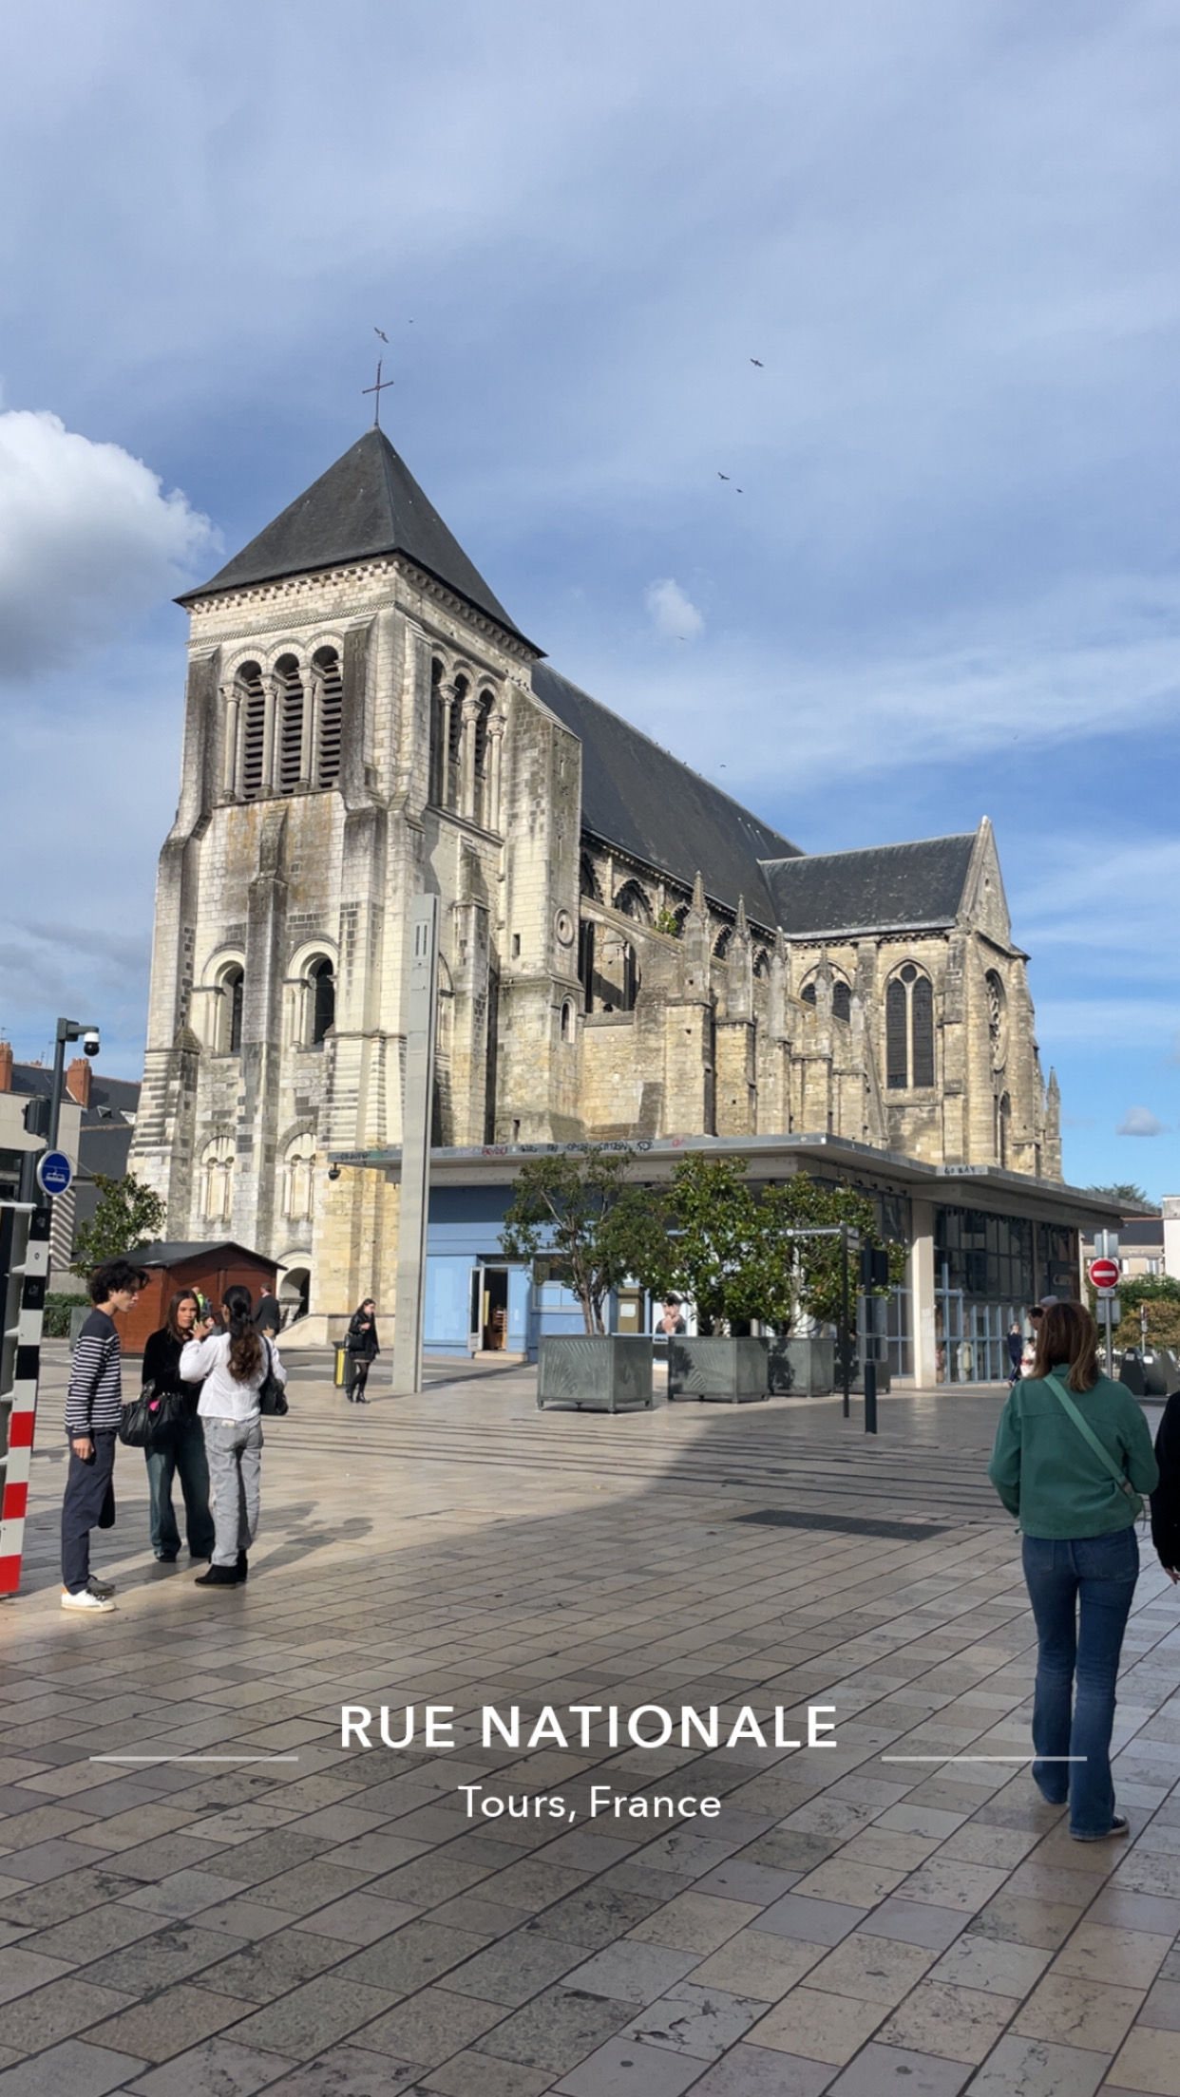
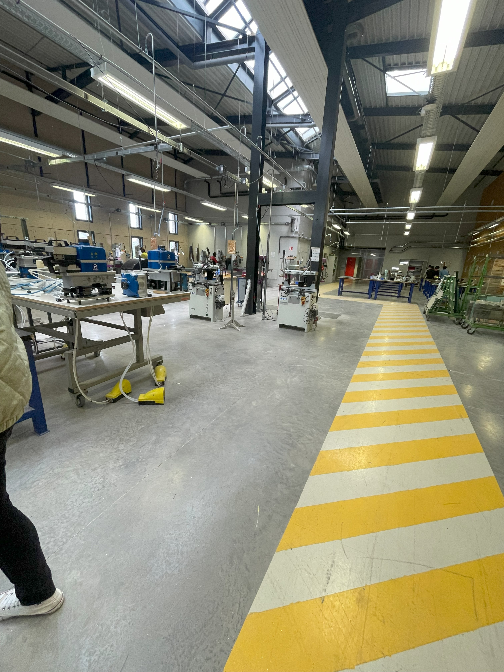
Maanantai
Maanantaina päivällä saavuimme Pariisin lentokentälle, josta menimme autolla katsomaan kouluamme ja kiersimme paikat läpi, jotta tietäisimme minne seuraavana päivänä tulla.
Tutustumisen jälkeen menimme asunnollemme lepäämään ja illalla kävimme kiertämässä paikkoja Tourssissa ja söimme pizzahutissa.

Slide 3
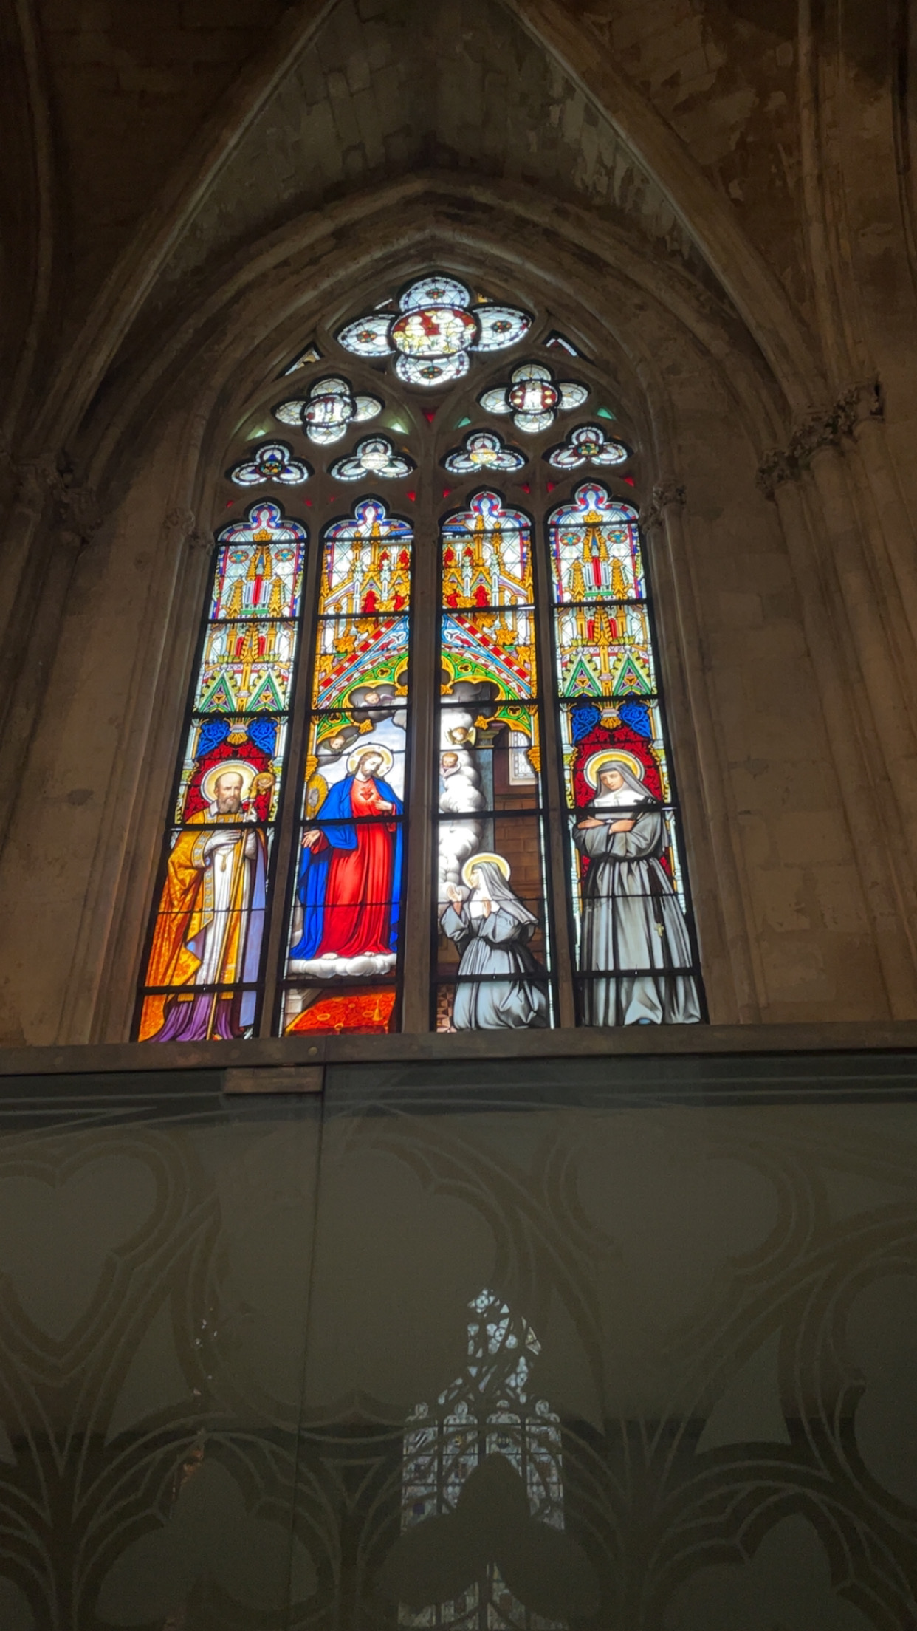
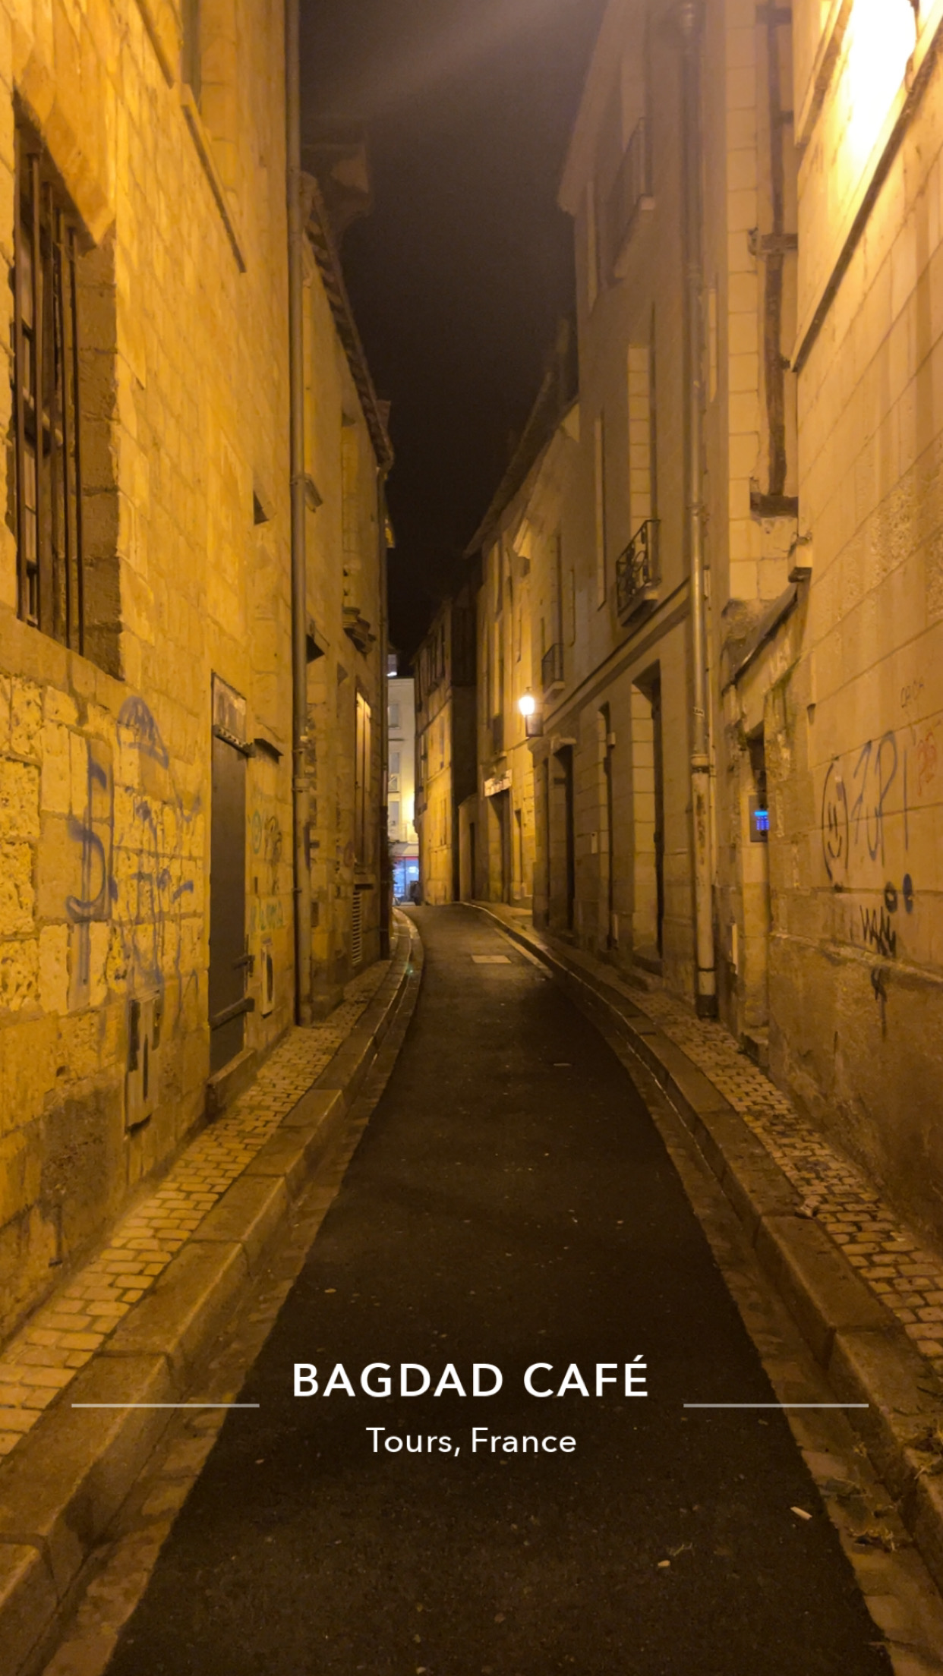
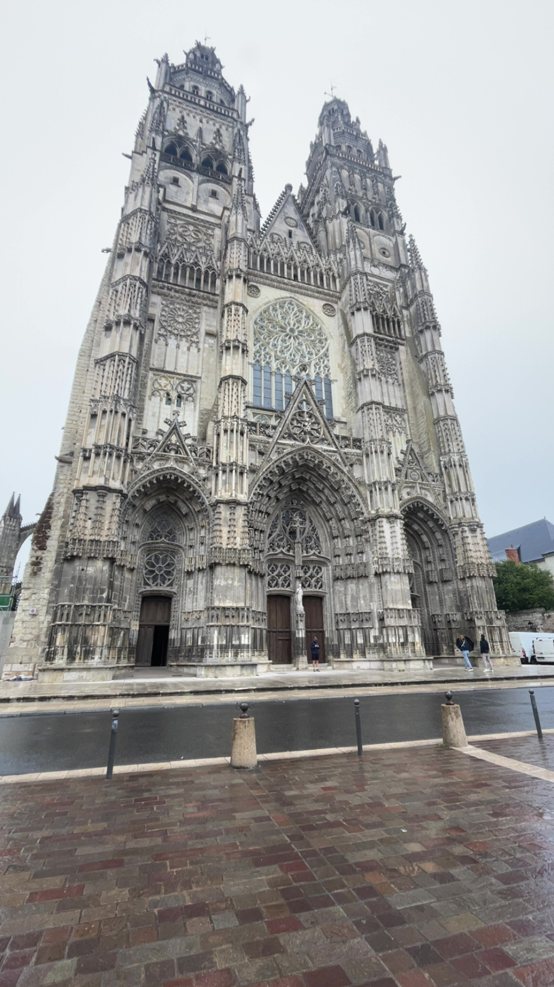
Tiistai
Klo 9.30 menimme hotel de villen eteen, jossa tapasimme saksalais opiskelijat ja lähdimme yhdessä Romainin johdolla tutustumaan Tourssiin, kierroksen jälkeen saimme Romainilta kyydin koululle.
Koululla teimme juotos ja kuparitöitä.
Illalla menimme terassille Romainin ja hänen kaverinsa kanssa, joka halusi harjoitella englannin taitoaan.

Slide 4
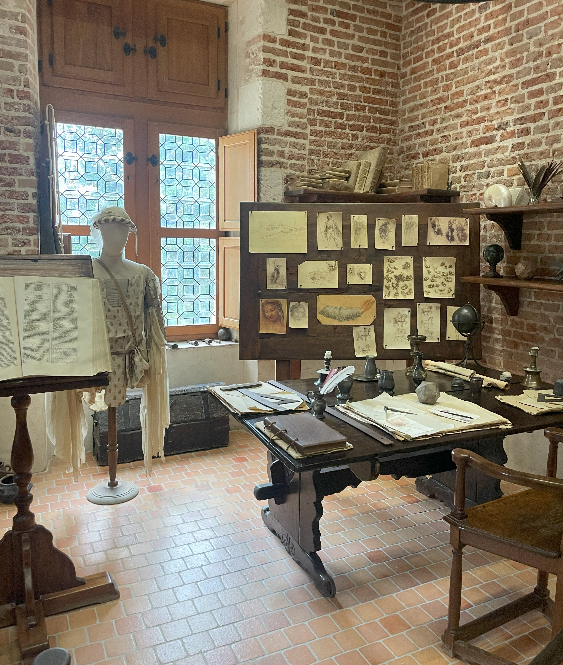
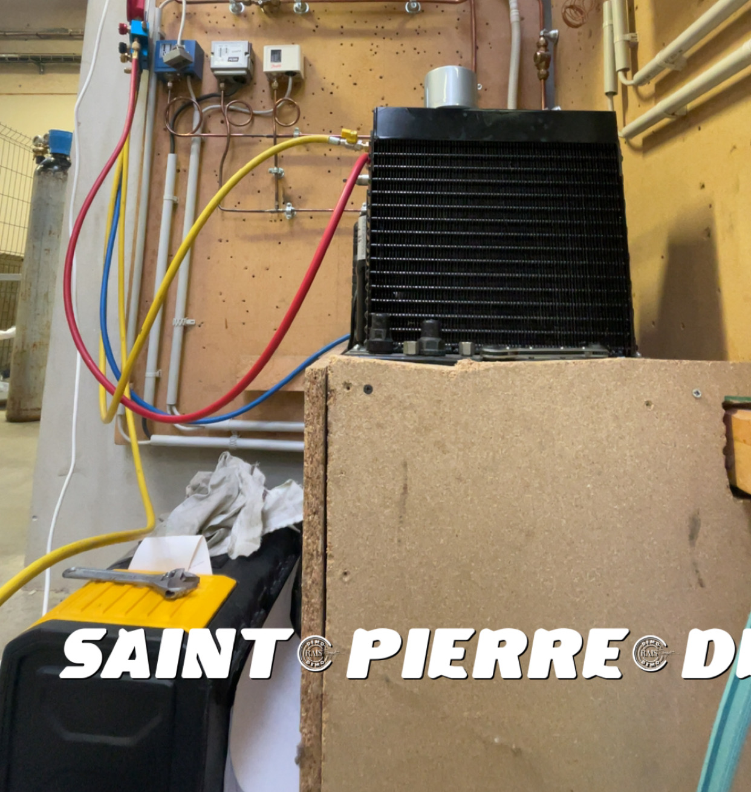
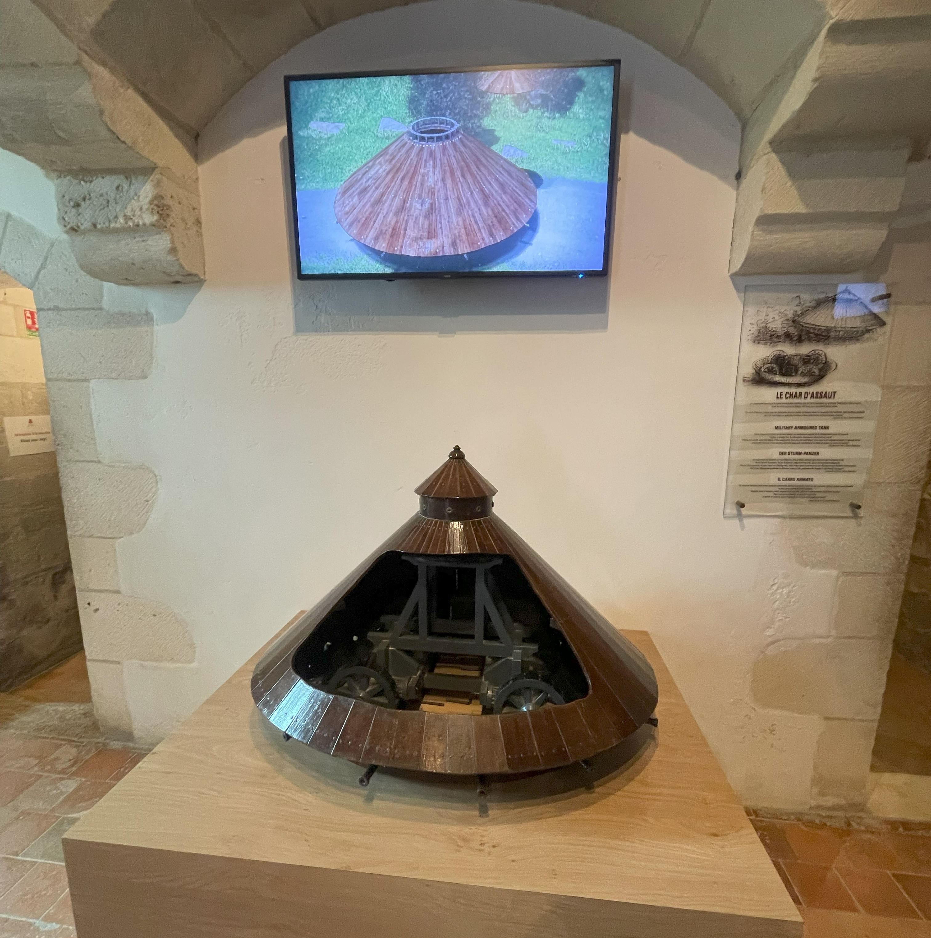
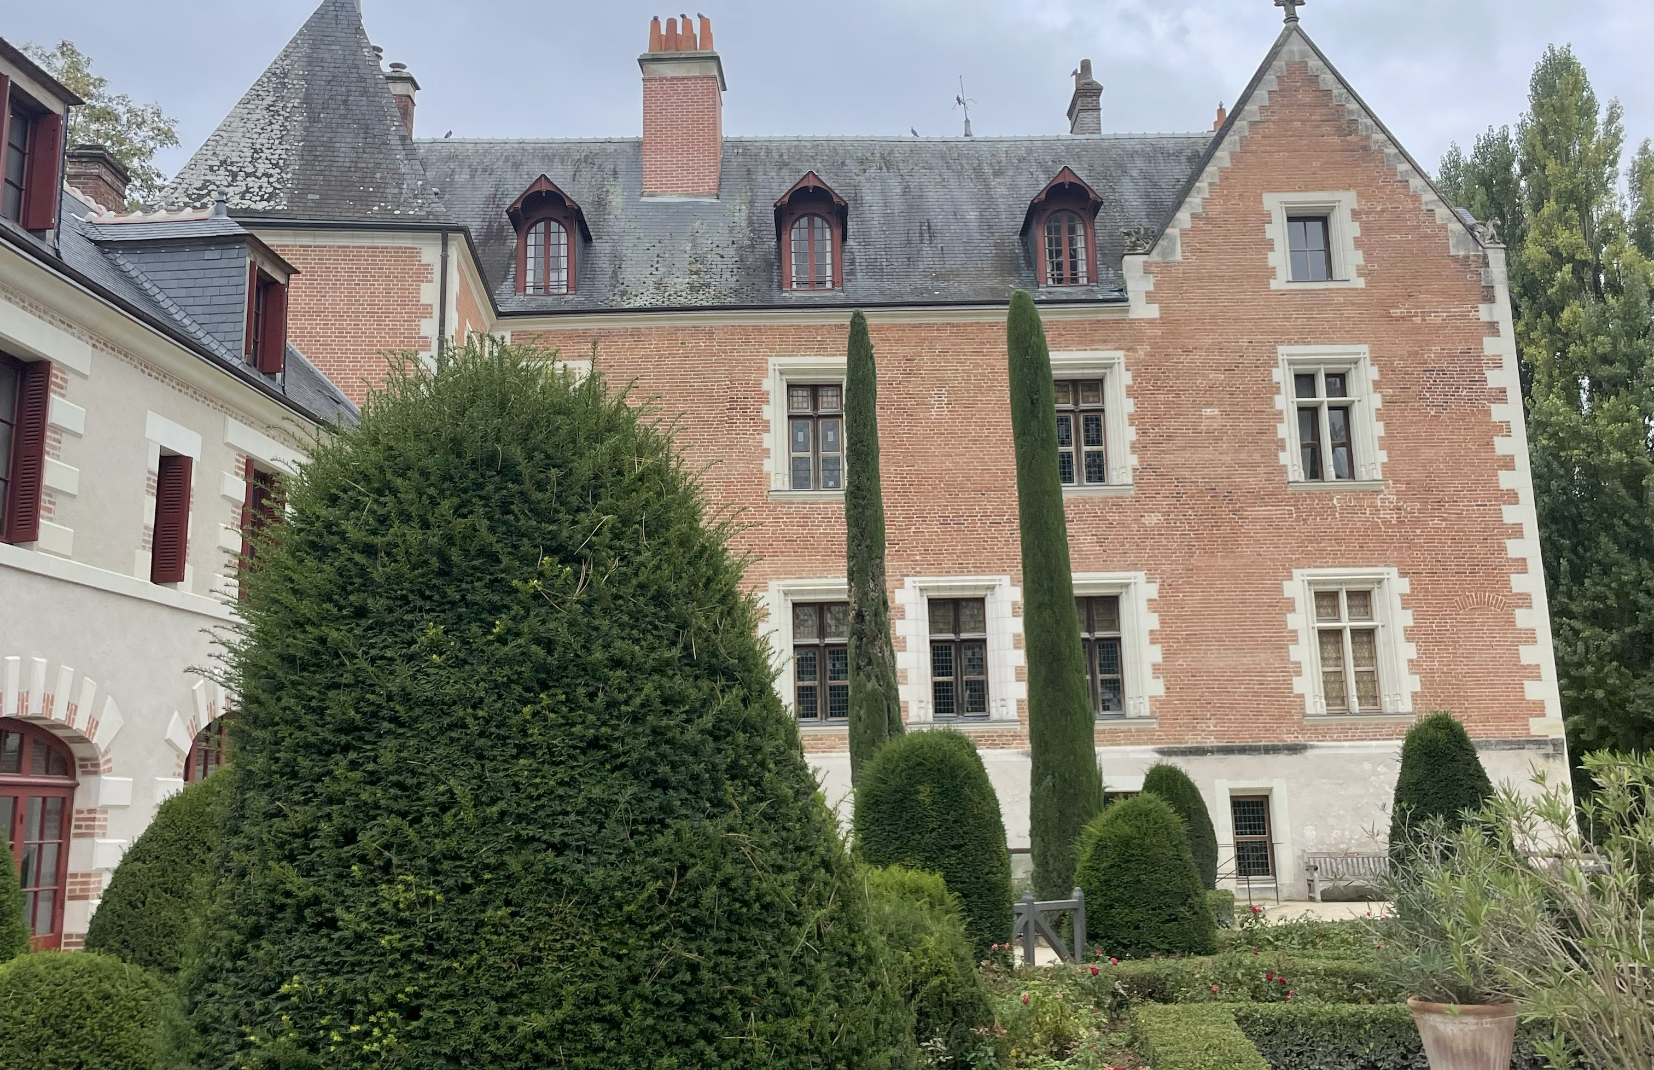
Keskiviikko
7.30 lähdimme bussilla kouluun jossa pääsimme tekemään kylmäaine töitä, työparini kanssa tyhjensimme kylmälaitten jonkajälkeen täytimme ja koepainoimme järjestelmän.
Lounaan jälkeen menimme katsomaan Leonardo da vincin kuolin paikkaa jossa pääsimme katsomaan hänen keksintöjä, taidetteoksia ja ostamaan tuliaisia.
Illalla söimme thaimaalaisessa ravintolassa.

Slide 5
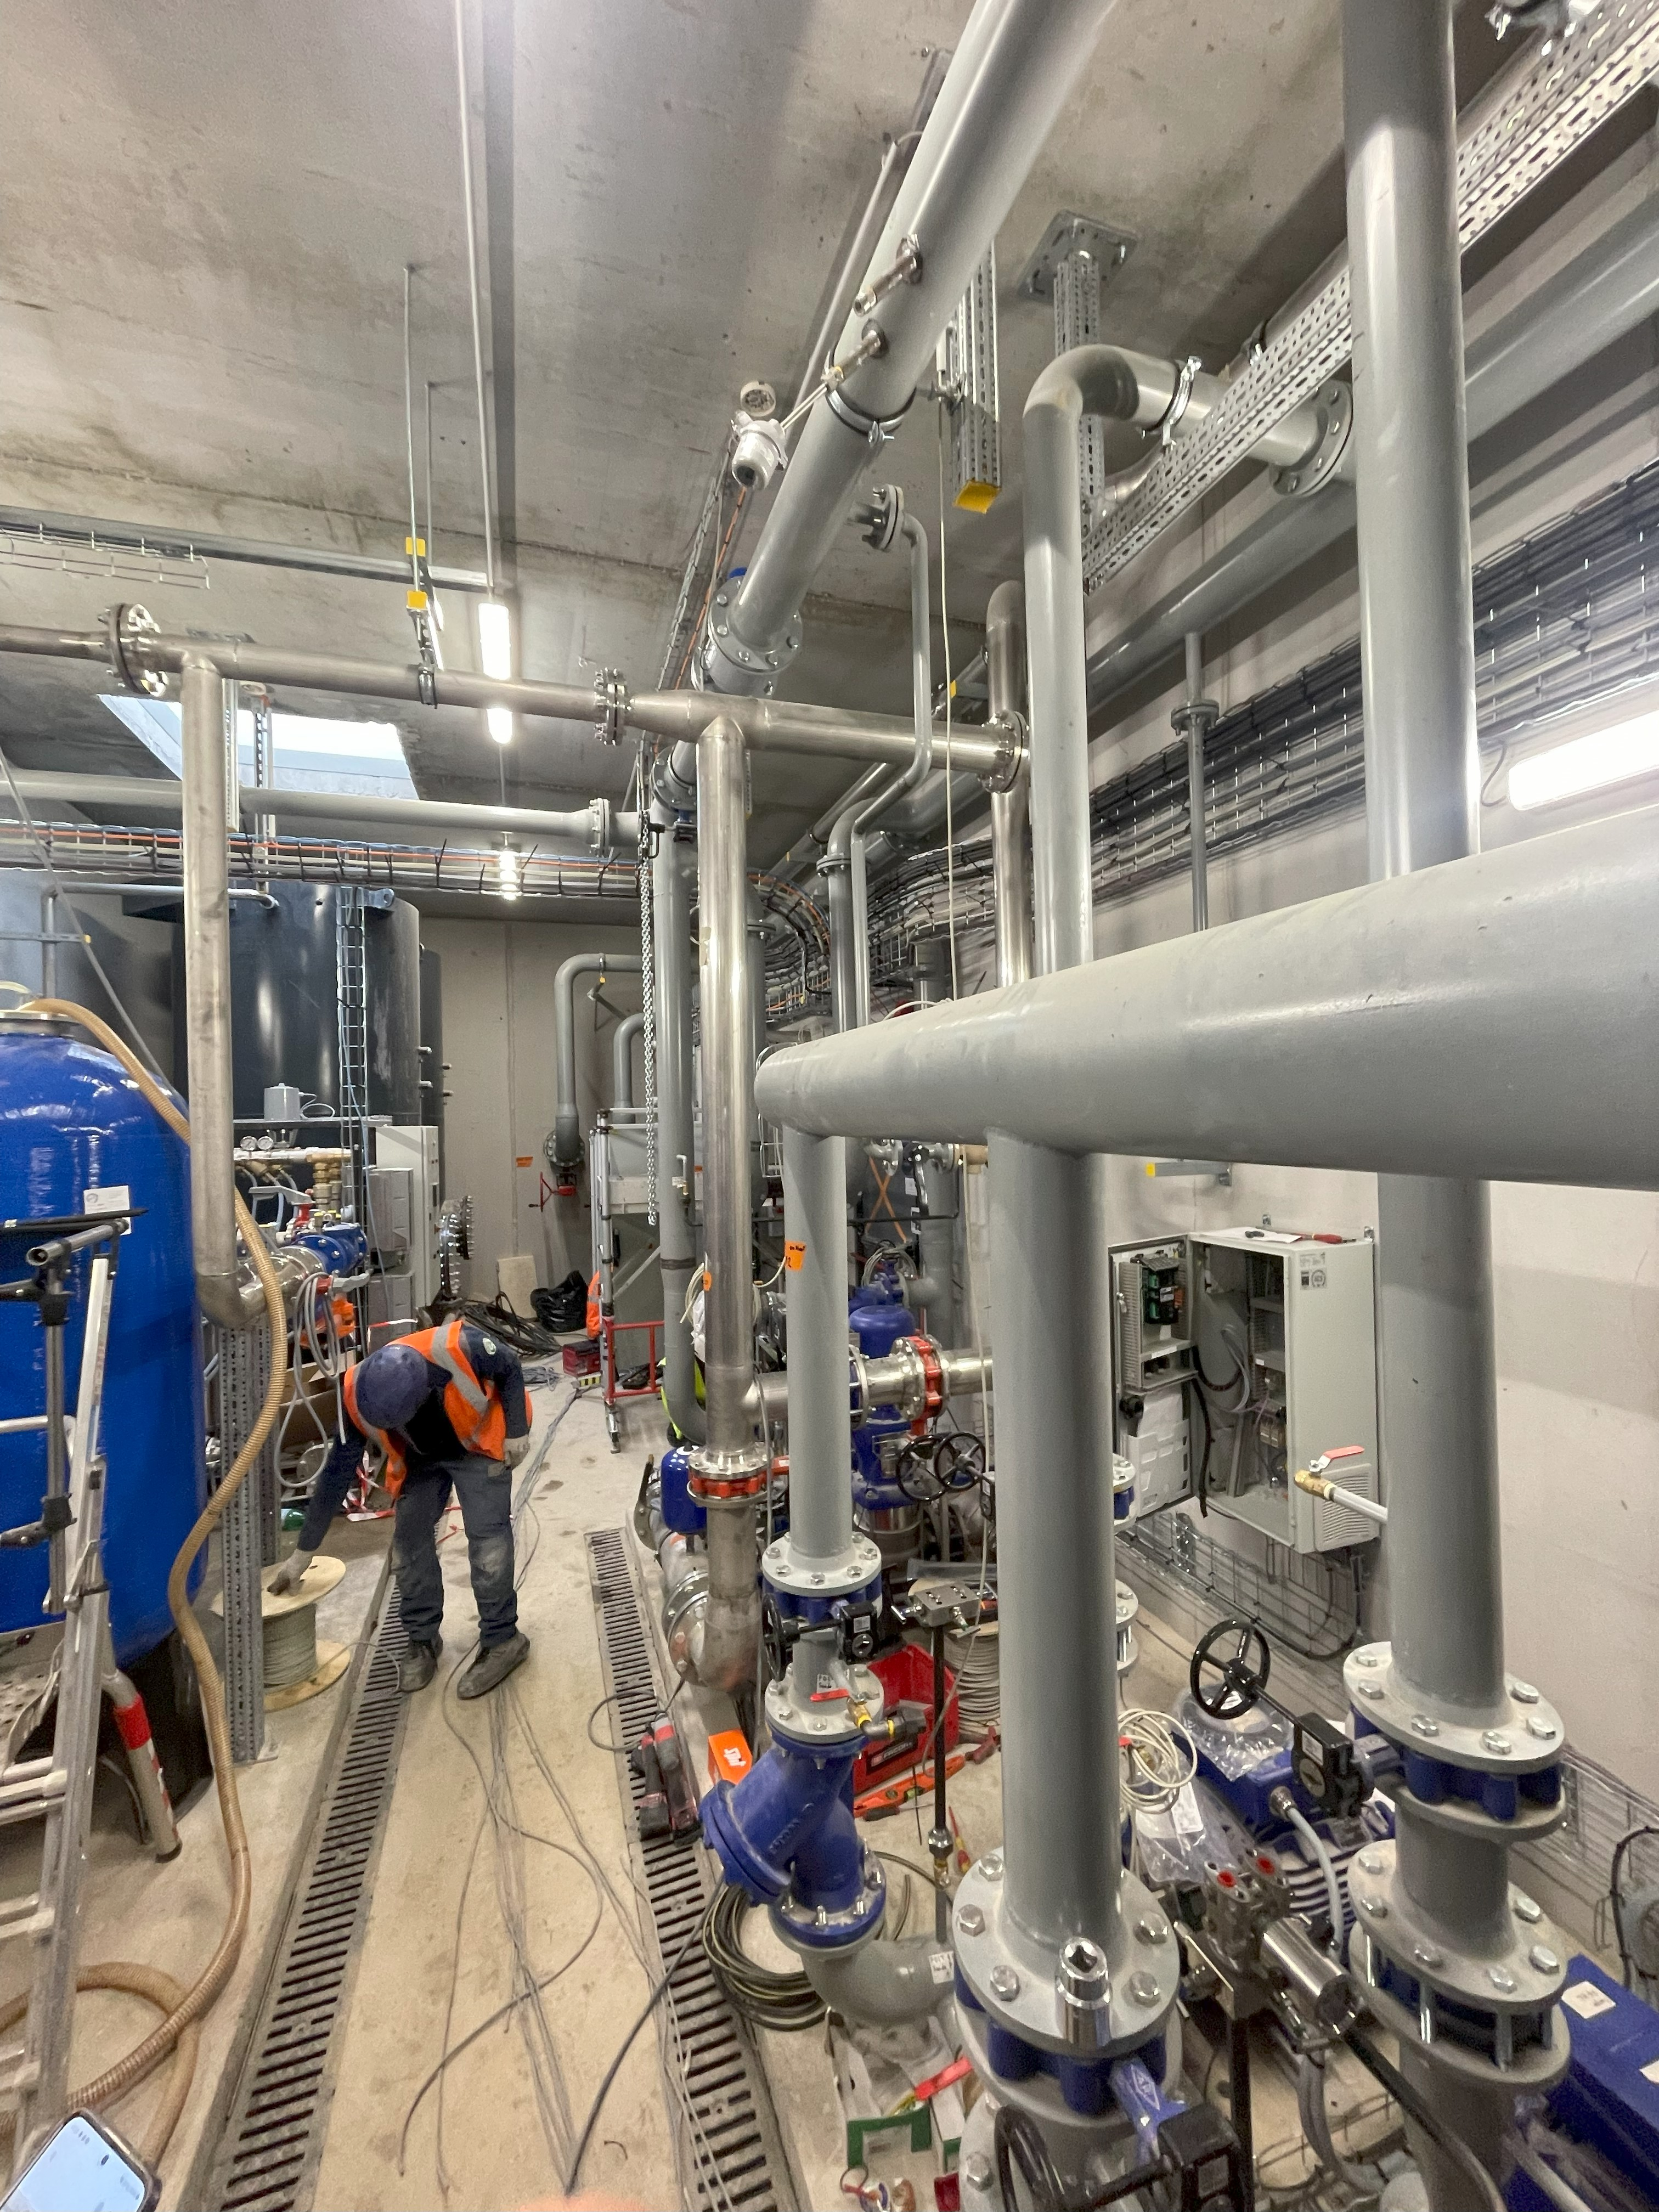
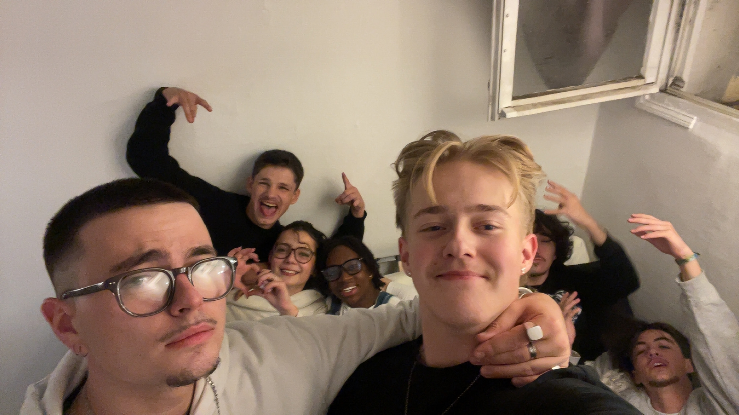
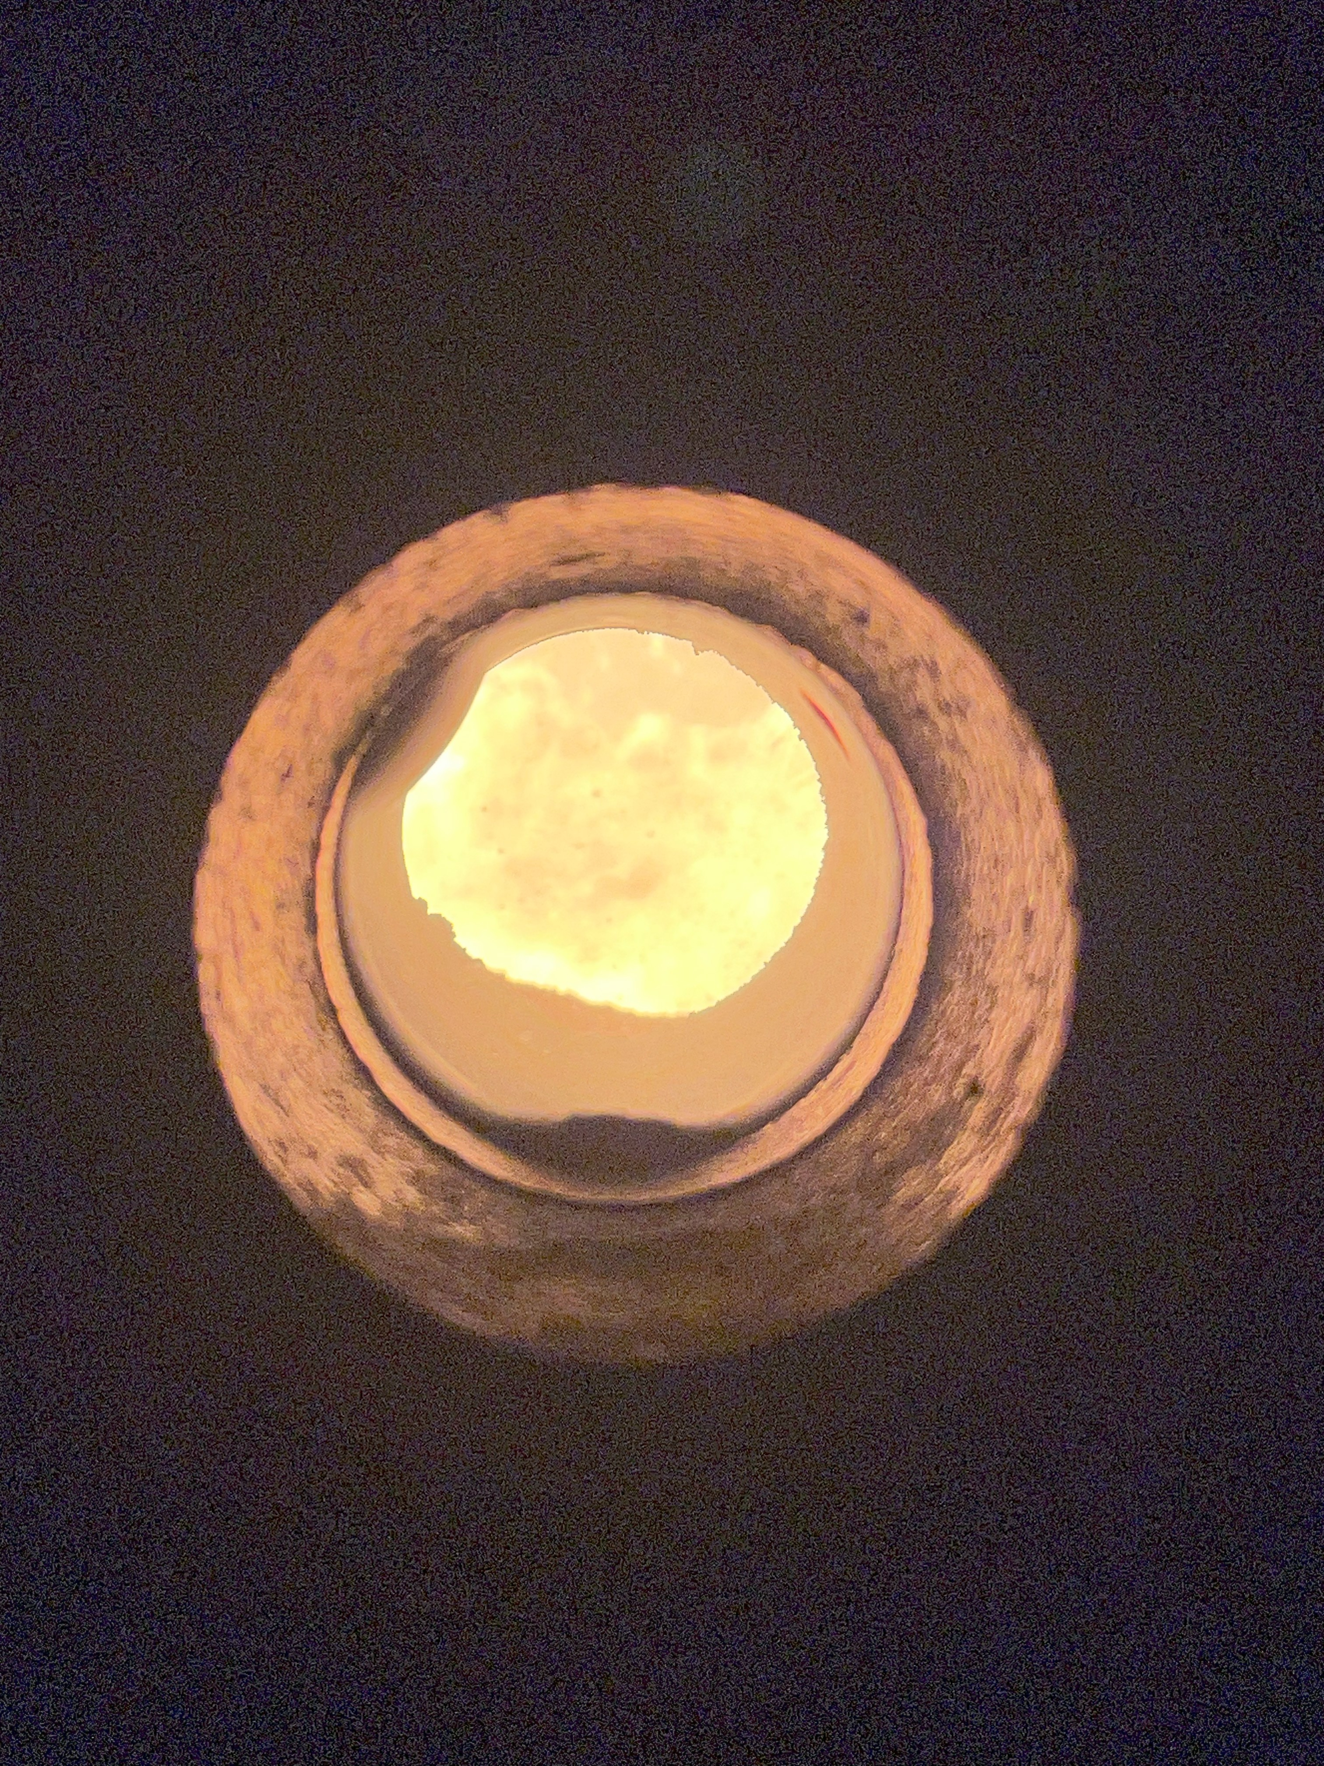
Torstai
Aamulla menimme bussilla kouluun, pääsimme tekemään putkitöitä rauta ja kupariputkista, hitsaamalla ja juottamalla. Kävimme myös katsomassa energiavoimalaitosta ja toista joka oli vielä rakennus vaiheessa.
Ranskassa käytettiin erillaisia putkien taivutus työkaluja kuin suomessa.
Illalla kävimme syömässä tacoja jonka jälkeen menimme Kostin kanssa katsomaan paikallisia menoja, sillä opiskelijat olivat torstai iltaisin ulkona myöhään kavereidensa kanssa.
Tapasimme opiskelija porukan joiden kanssa jäin vielä ulos viettämään aikaa saatettuani Kostin asunnollemme.

Slide 6
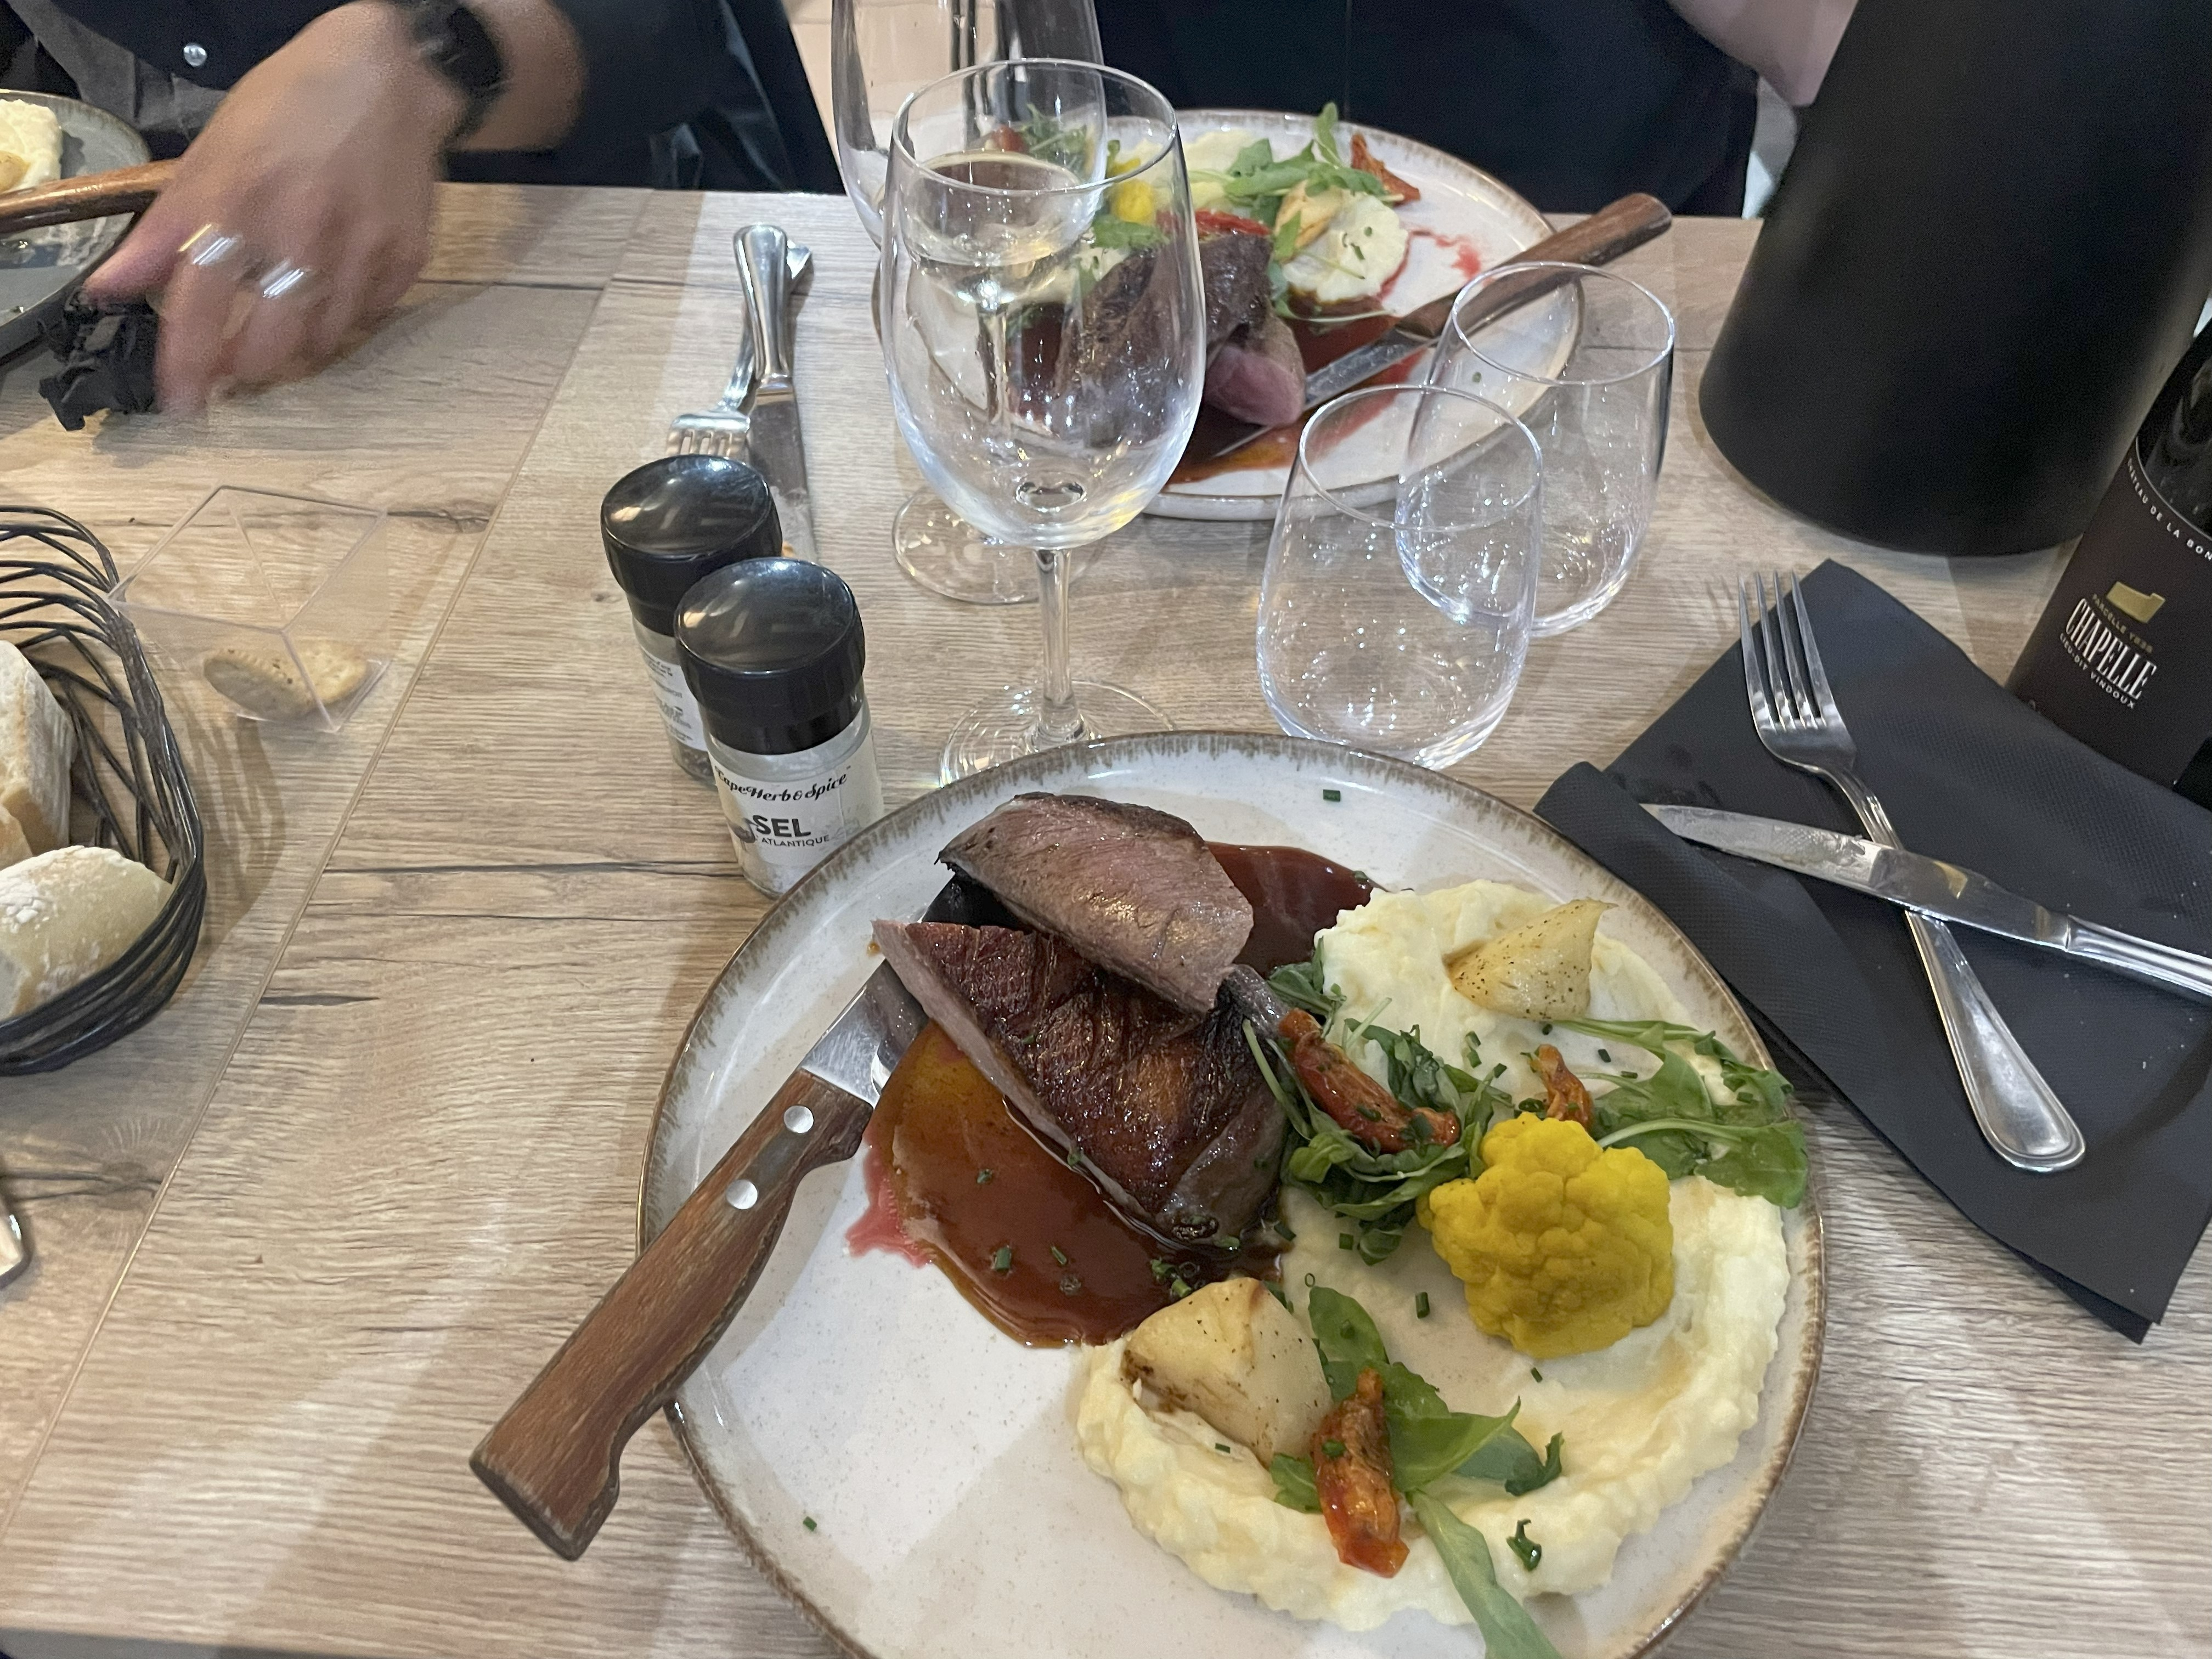
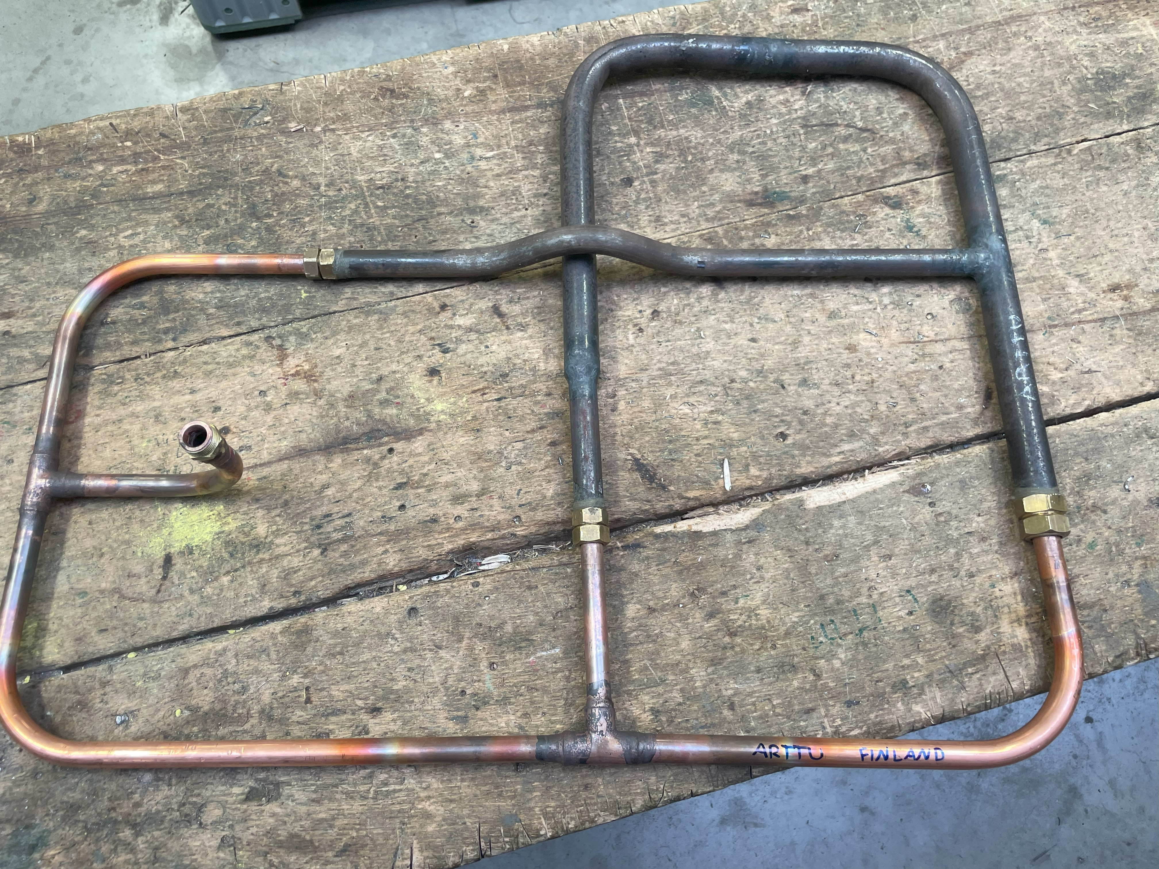
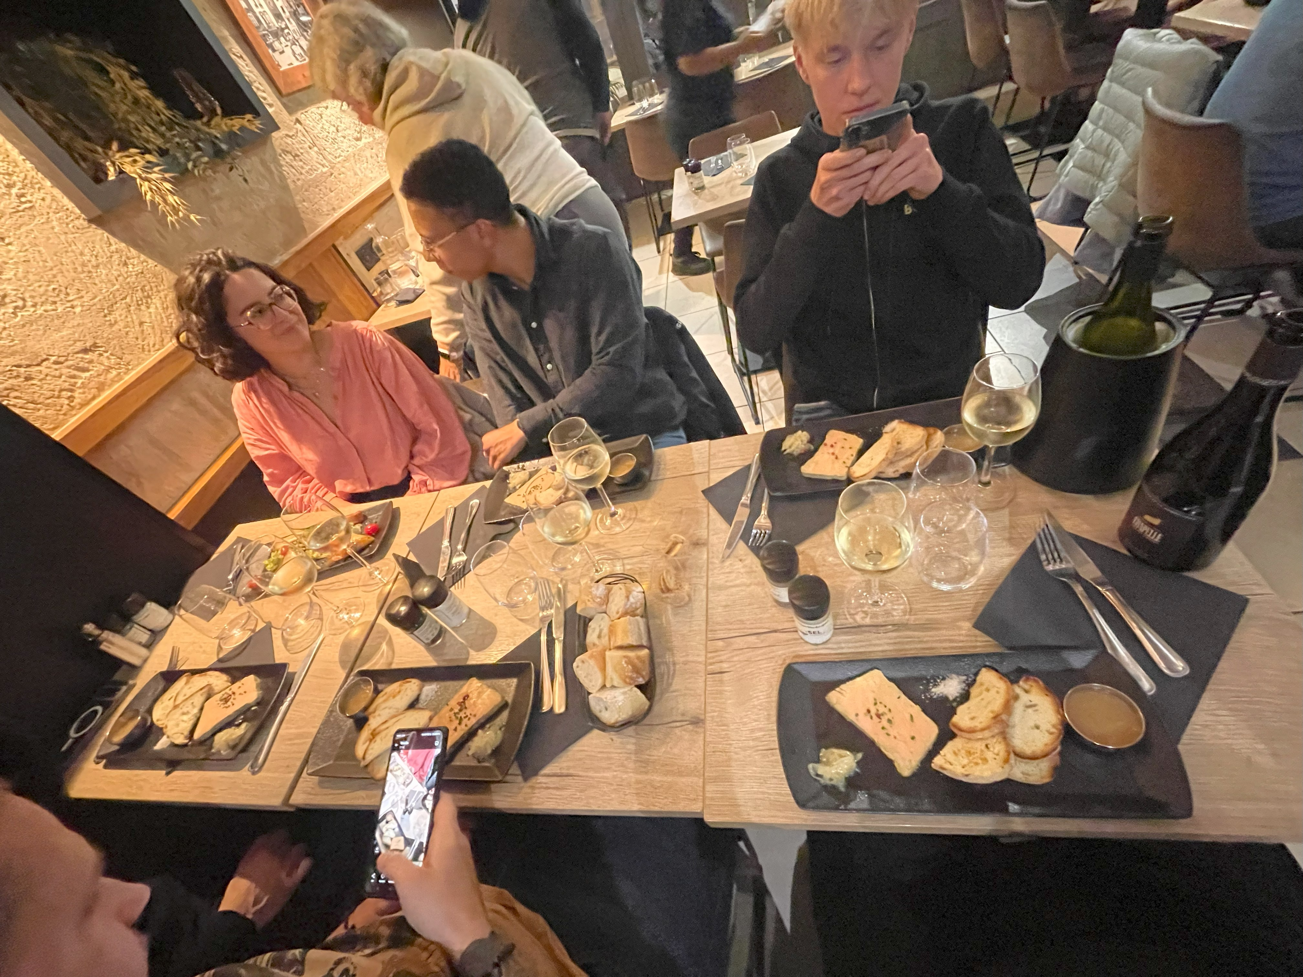
Perjantai
Koulussa teimme torstaina aloittamamme putkityöt valmiiksi.
Päivällä kiertelin kauppoja ja etsin tuliaisia.
Illalla menimme Romainin, hänen naisystävänsä ja kaverinsa kanssa syömään ranskalaiseen ravintolaan.

Slide 7
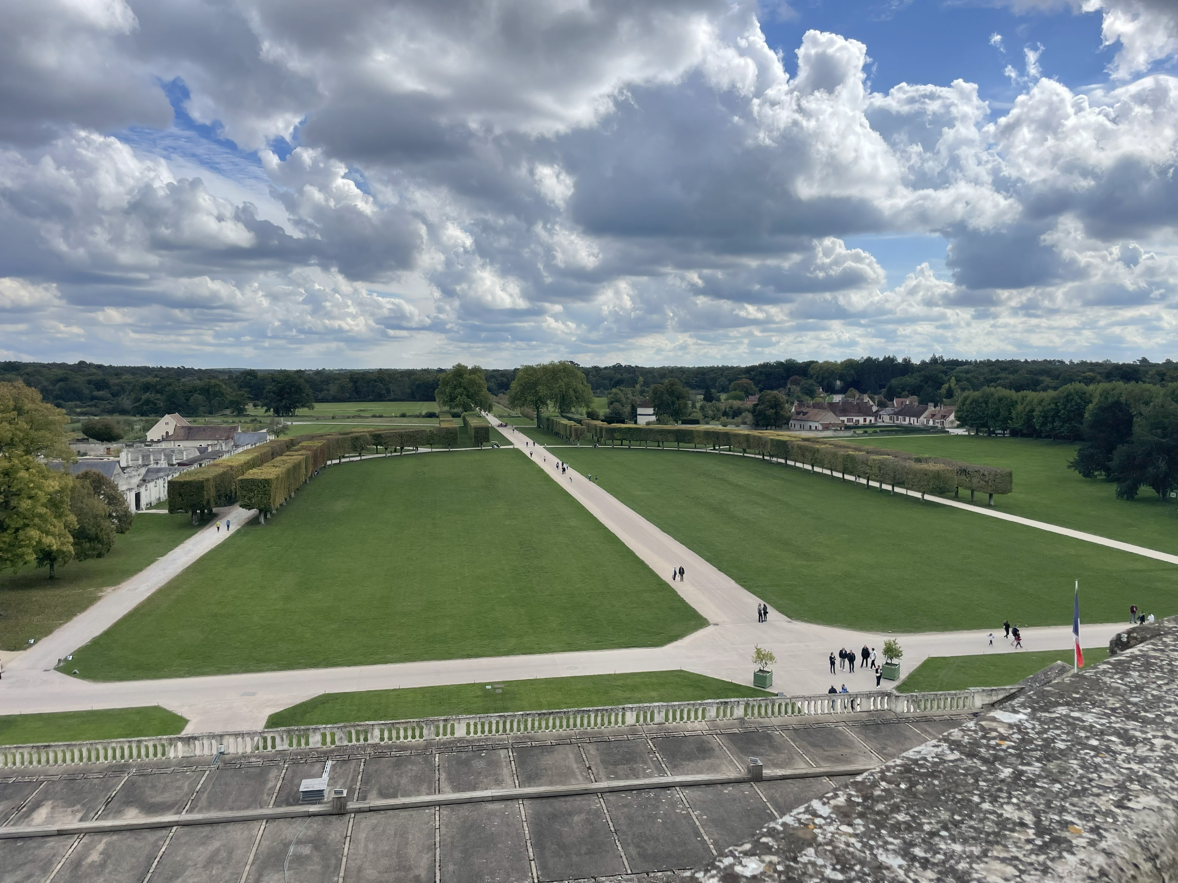
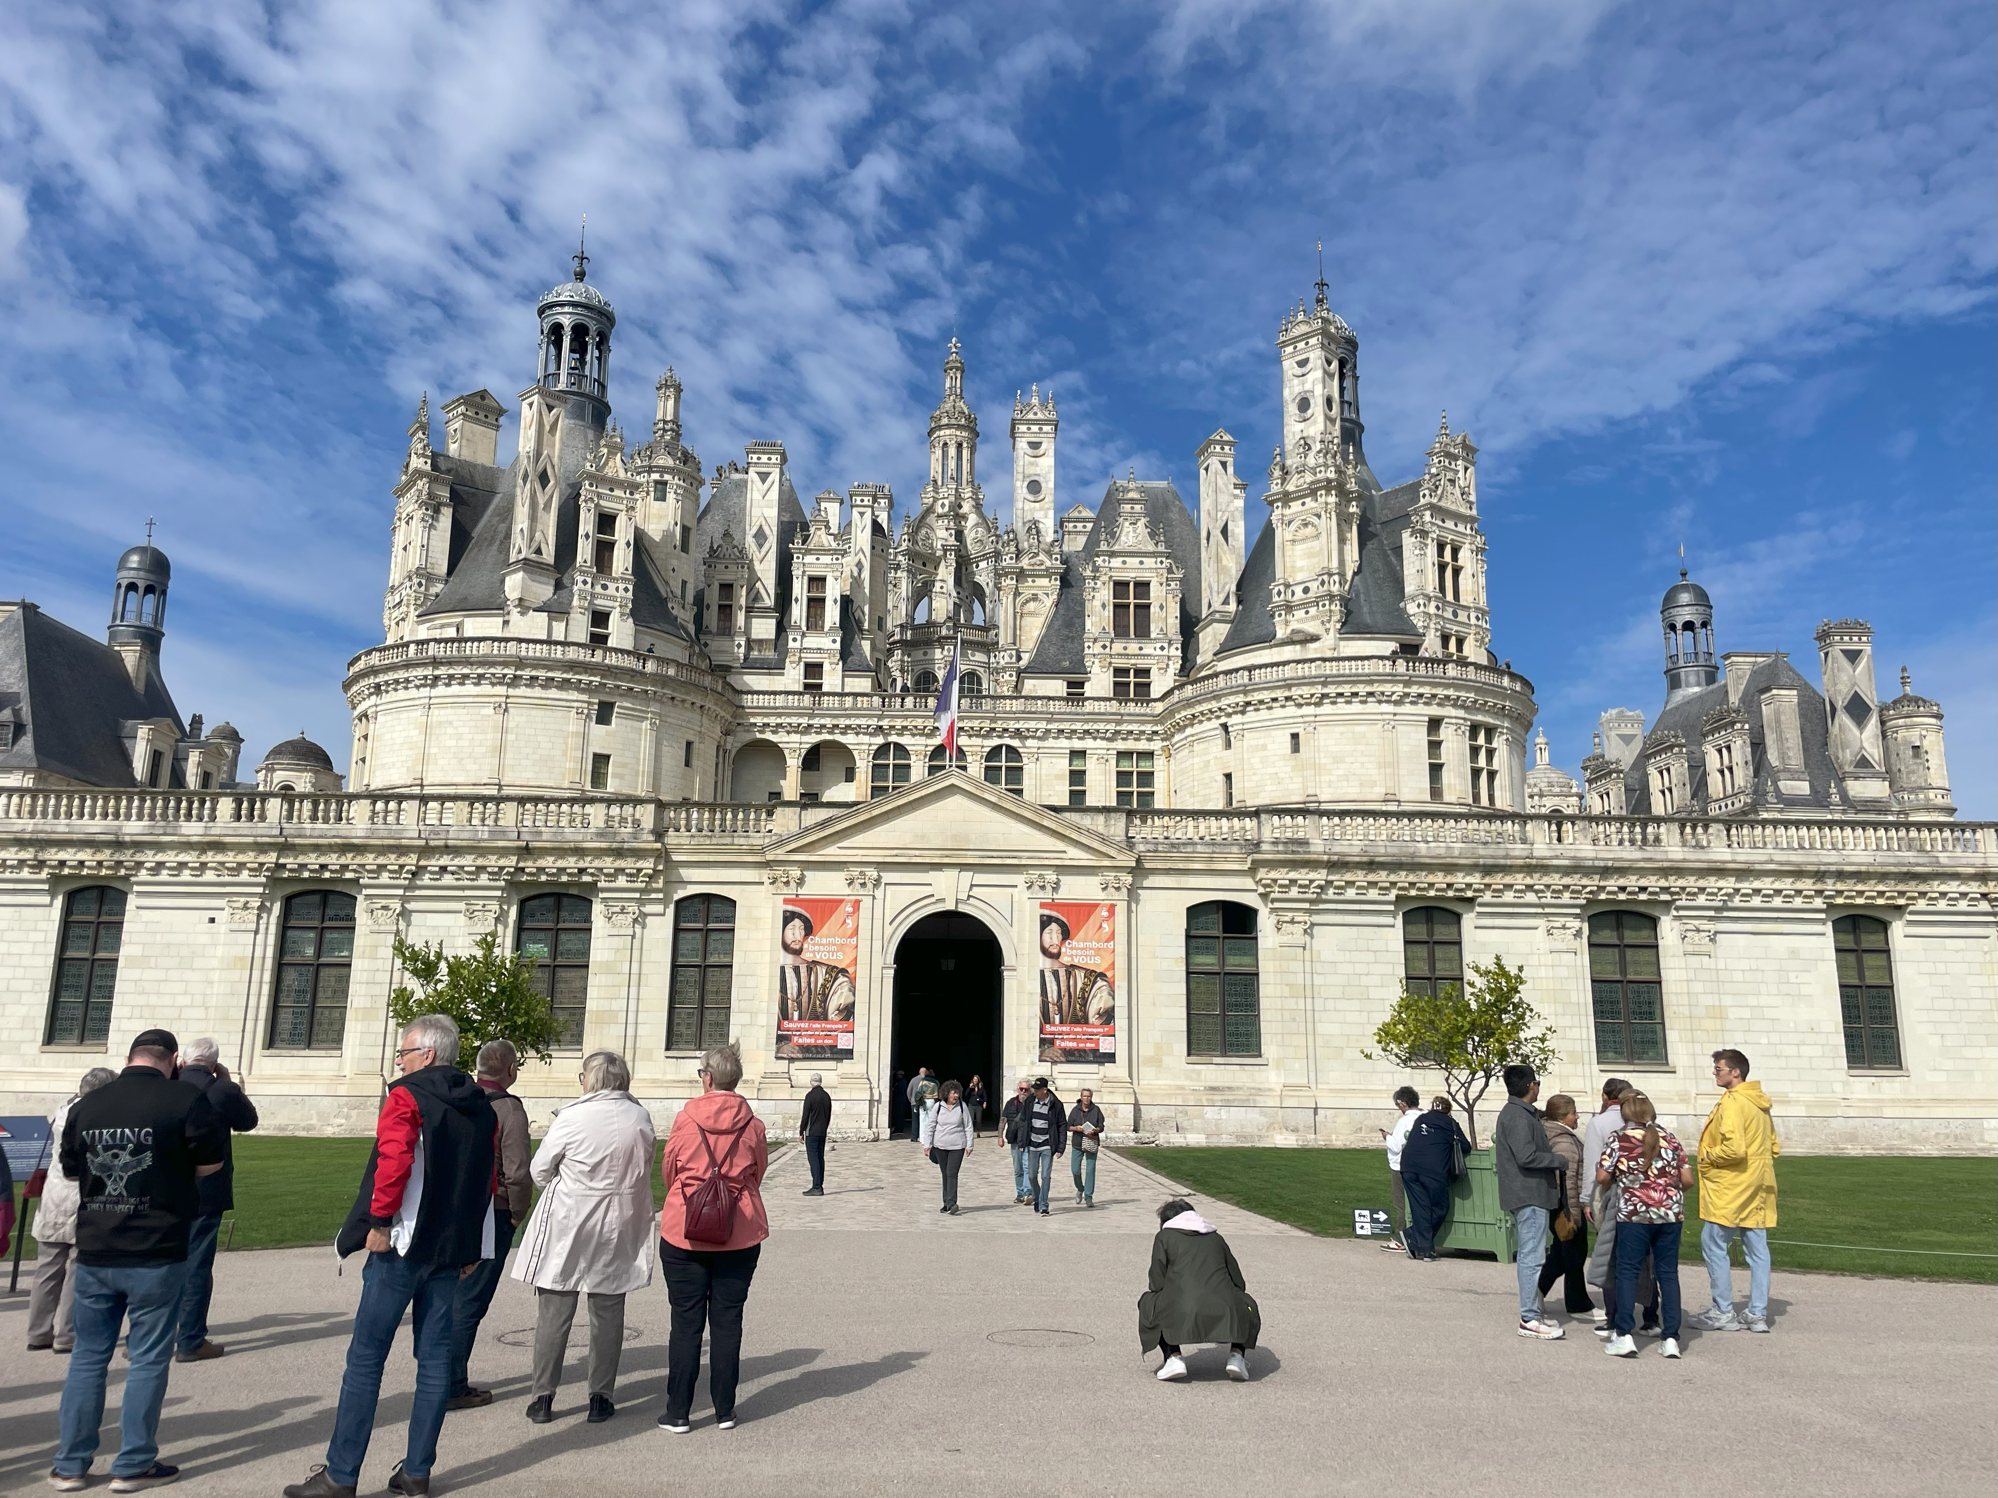
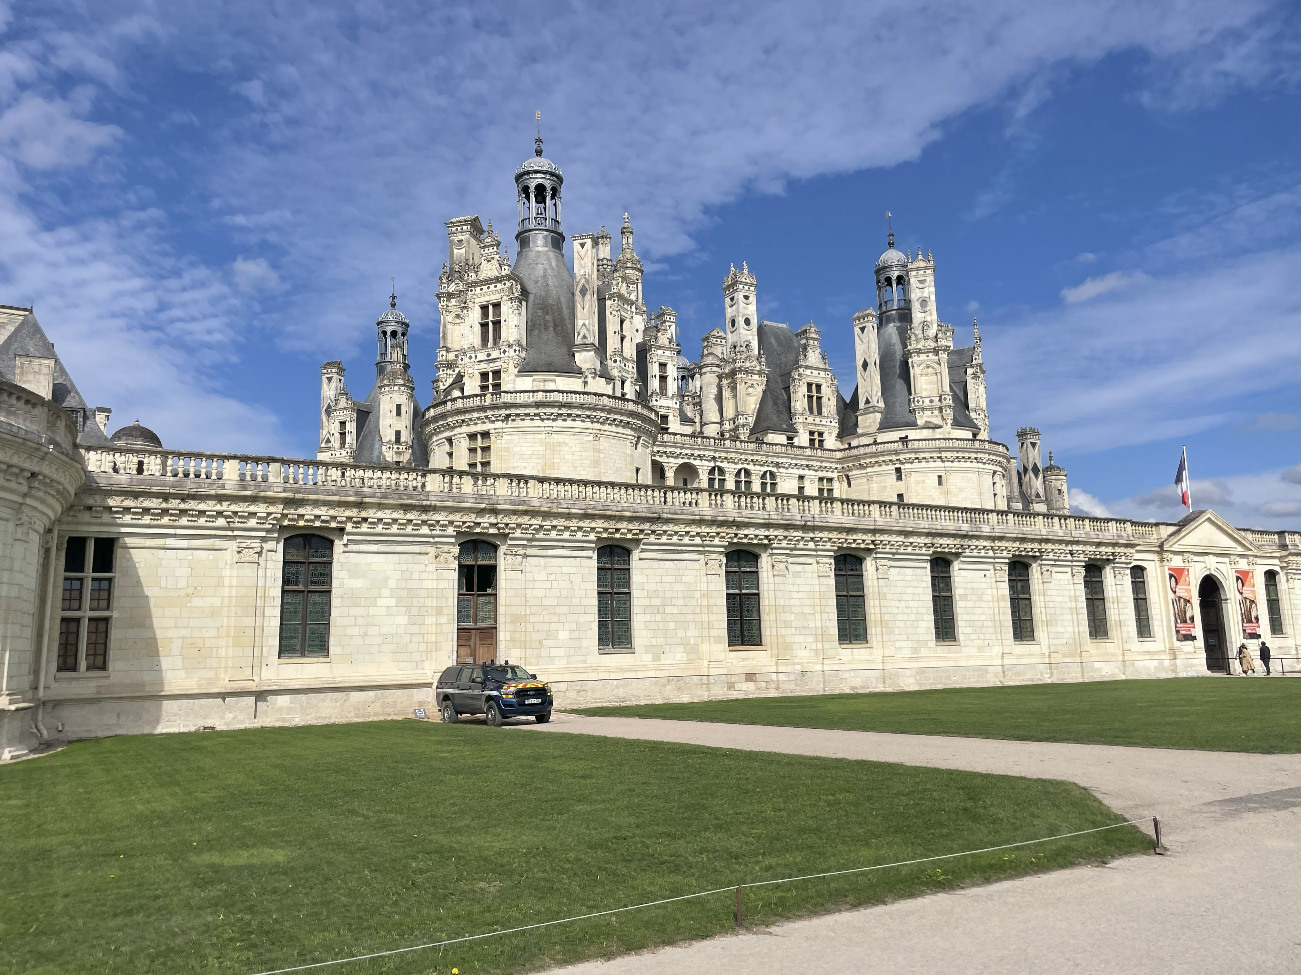
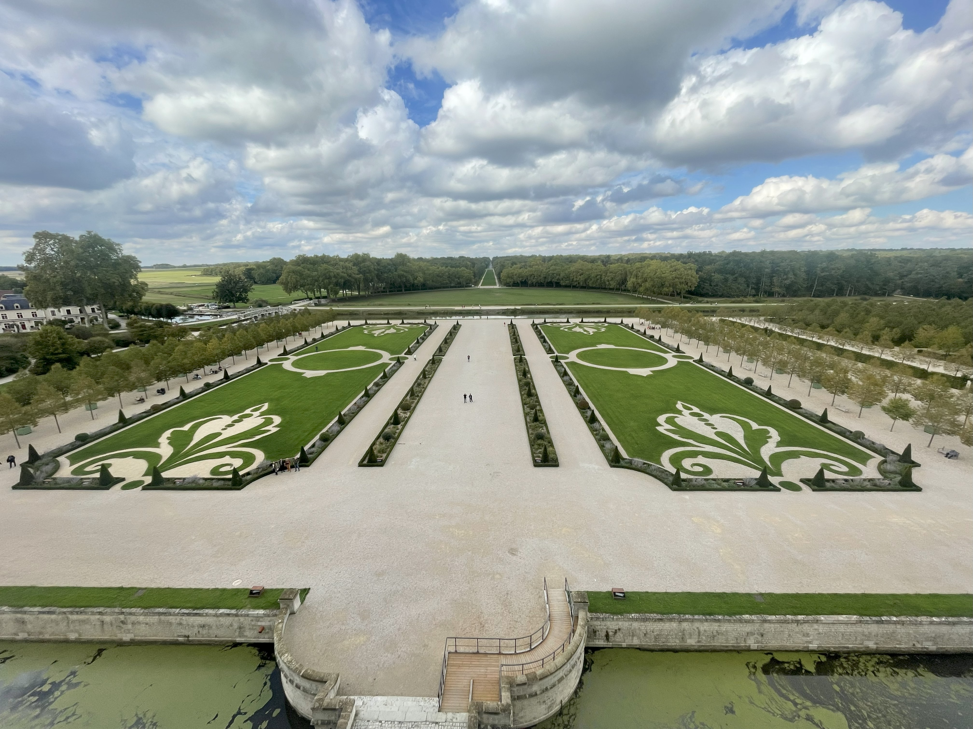
Lauantai
Saimme nukkua pitkään sillä lähdimme vasta 11-12 aikoihin katsomaan Chambordin linnaa, linna oli erittäin iso ja hieno, osa huoneista oli täytetty taiteella ja osa oli "entisellään".
Illalla menimme terassille, jonka jälkeen söimme kebua.

Slide 8
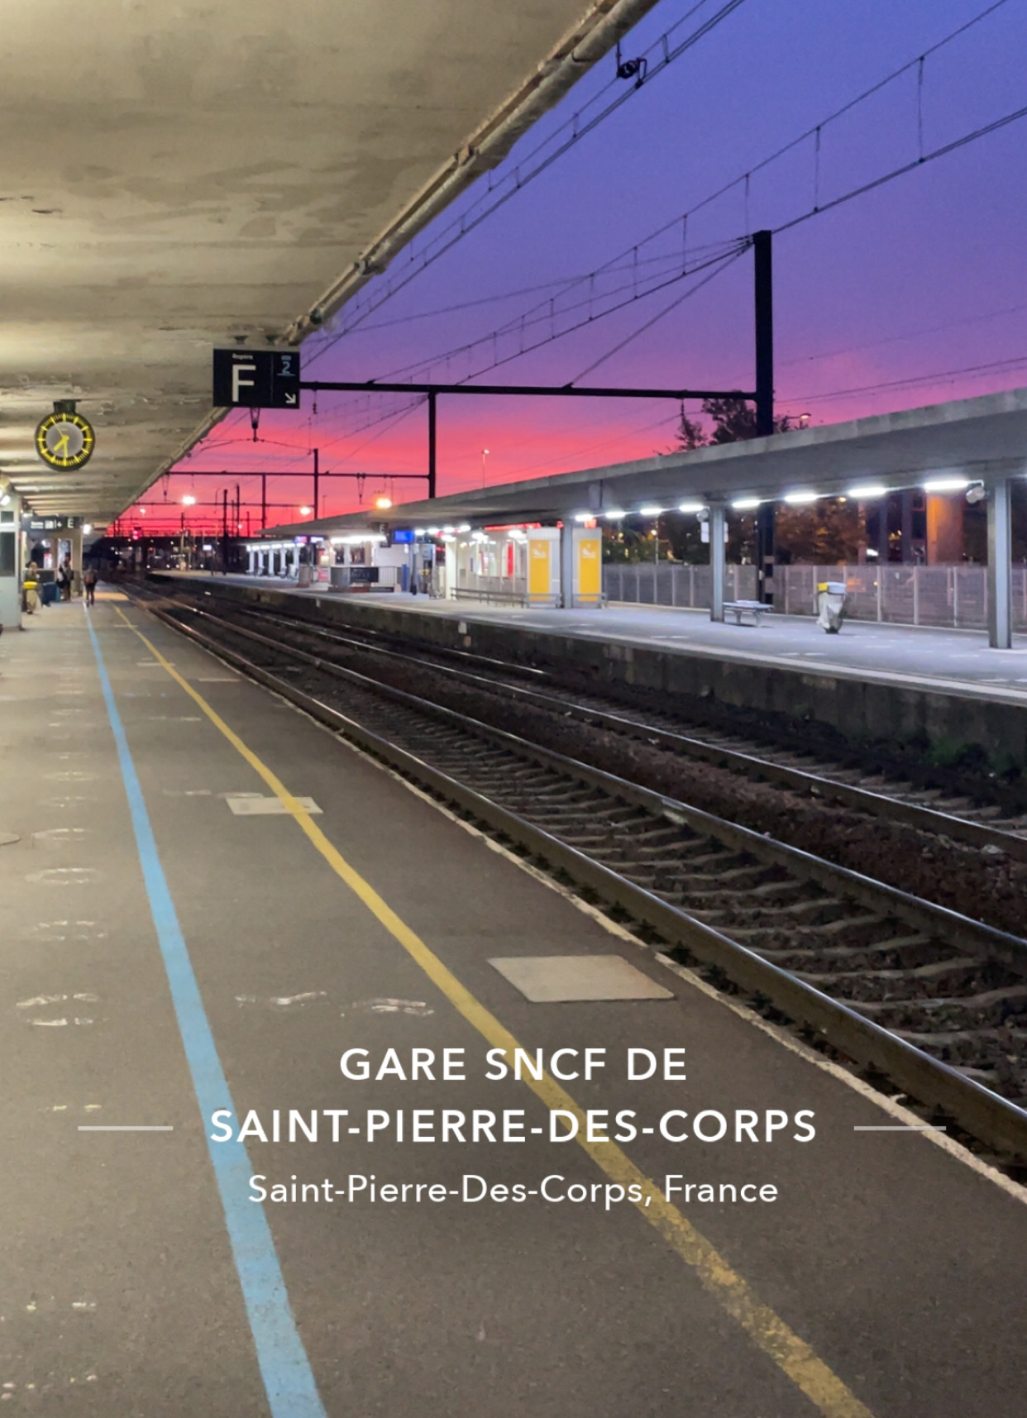
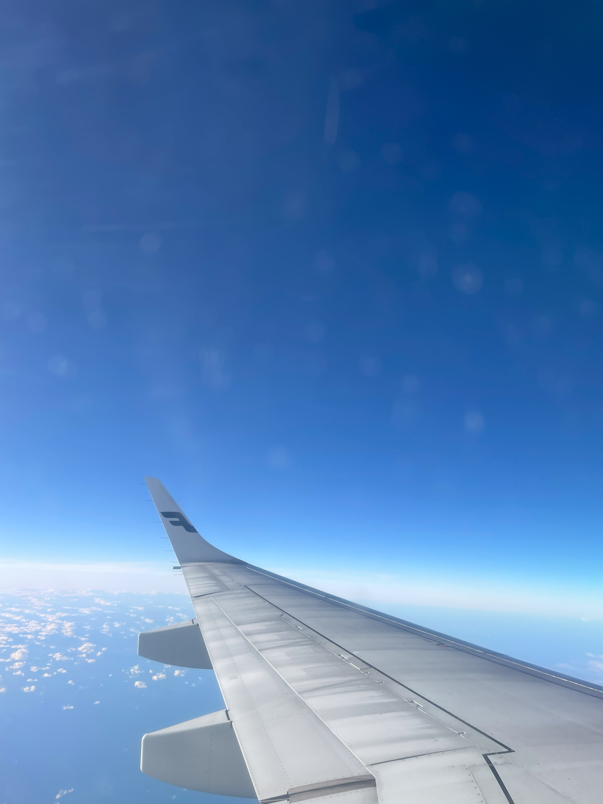
Sunnuntai
Lähdimme aikaisin aamulla Tourssin juna asemalle josta menimme lyhyen matkan seuraavalle, sillä sieltä lähti nopeajuna lentokentälle.
Lentokentällä odotimme lentoamme 5 tuntia jolla välin kiertelin kauppoja ja ostin vielä viimeisimmät tuliaiset.
Oli haikeaa jättää Ranska ja ihmiset, mutta oli kiva palata kotiin.

Slide 9
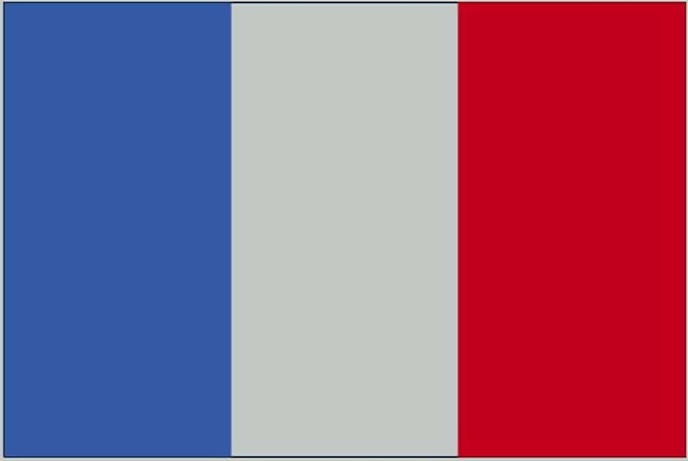
Ajatukset matkasta
Matka oli aikalailla samanlainen kun mitä osasin olettaa mutta paljon kivempi.
Suosittelen vahvasti vaihtoon lähtemistä vaikka se saattaisi mietityttää ja epäilyttää, itsekkin meinasin perääntyä mutta onneksi silti lähdin mukaan.
Kivointa oli lähiympäristön kiertely ja ihmisiin tutustuminen.
Erillaista kuin suomessa oli osa työkaluista ja ihmisten sosiaalisuus mutta suurin osa asennustöistä ja käytännöistä oli samaa kuin suomessa.

